Slide 1
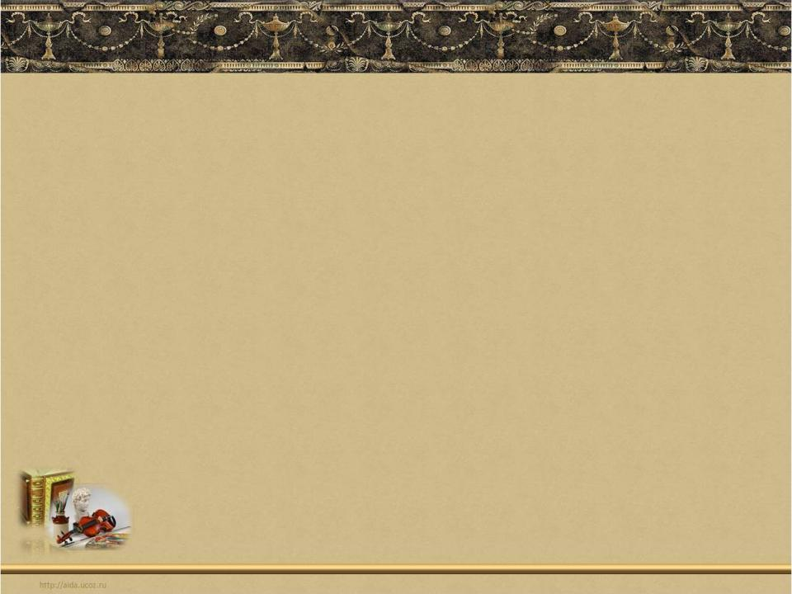
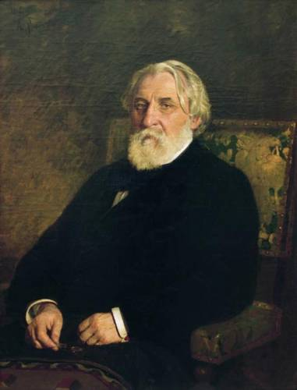
Детские впечатления И.С.Тургенева. Спасское-Лутовиново
в творческой биографии писателя.

Slide 2
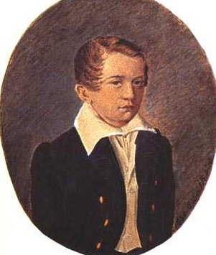
Иван Сергеевич Тургенев родился
28 октября (9ноября) 1818 года в Орле в культурной дворянской семье.

Slide 3
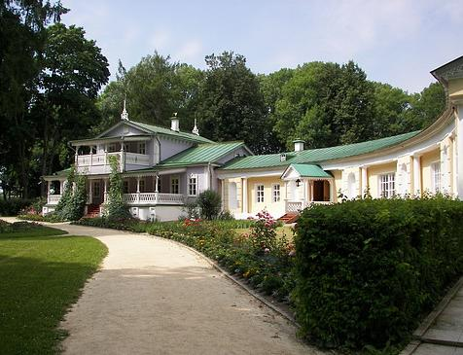
Детские годы будущий писатель провёл
в богатой материнской усадьбе Спасское-Лутовиново
Мценского уезда Орловской губернии.

Slide 4
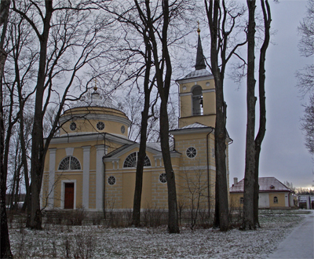
Храм Спаса Преображения Господня,
выстроенный в 1809 г. на средства деда И.С.Тургенева – И.И.Лутовинова

Slide 5
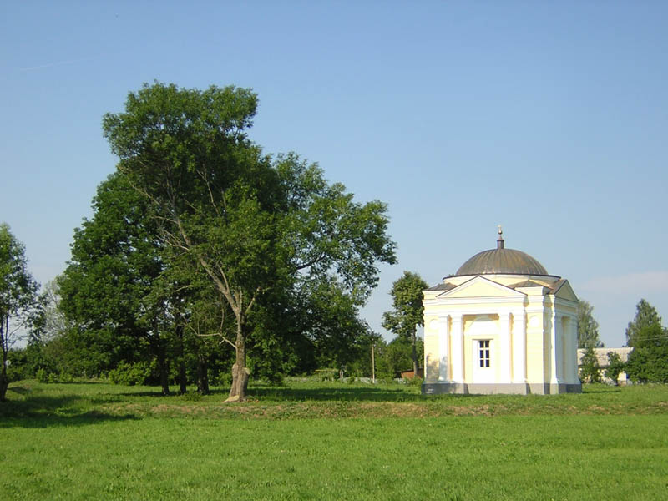
В начале XIX века над фамильным склепом была сооружена часовня.

Slide 6
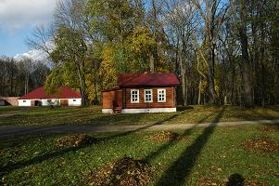
Богадельня, возведённая на средства И.С.Тургенева и Н.С.Тургенева в 1872 г.

Slide 7
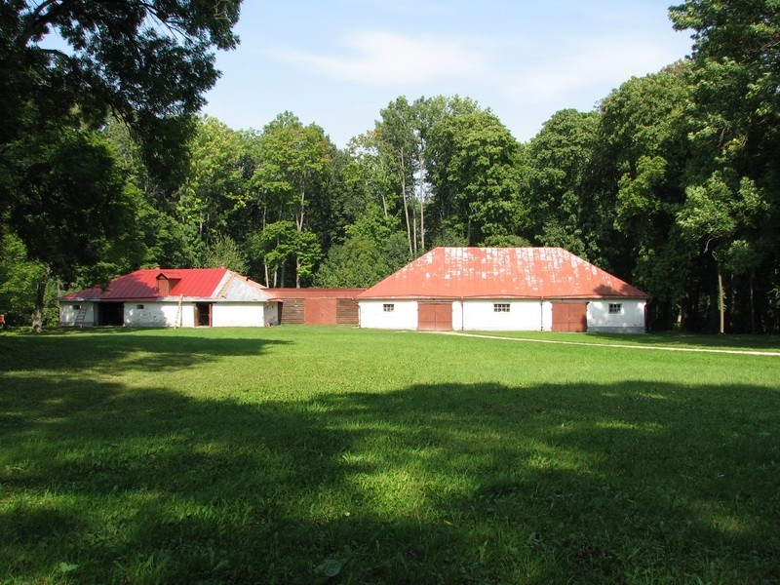
Конюшня и каретный сарай.

Slide 8
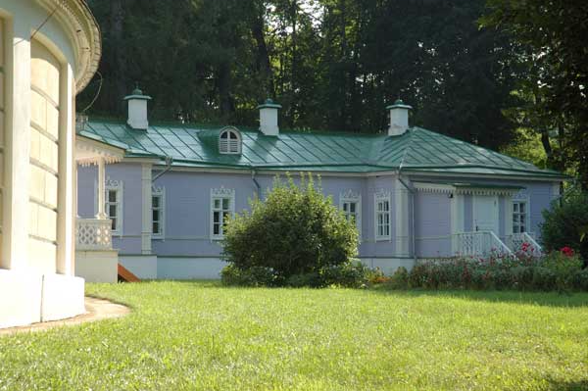
В одноэтажном флигеле Иван Сергеевич жил в период ссылки в 1852-1853 гг.

Slide 9
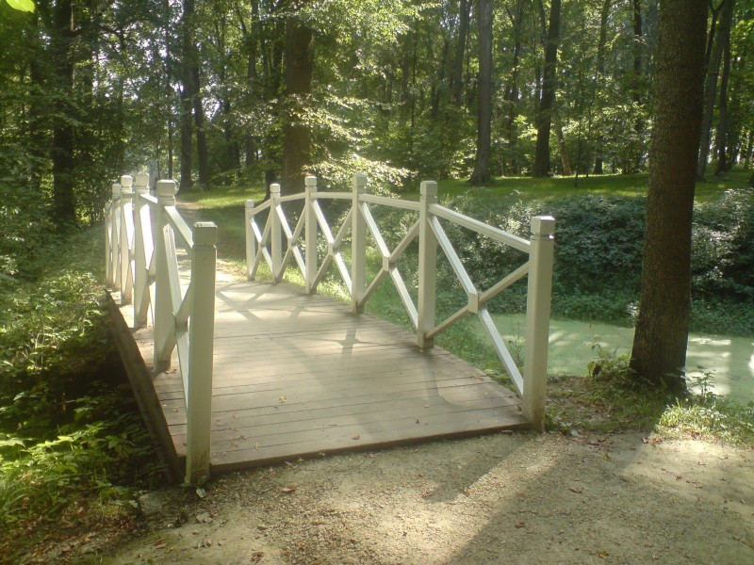

Slide 10
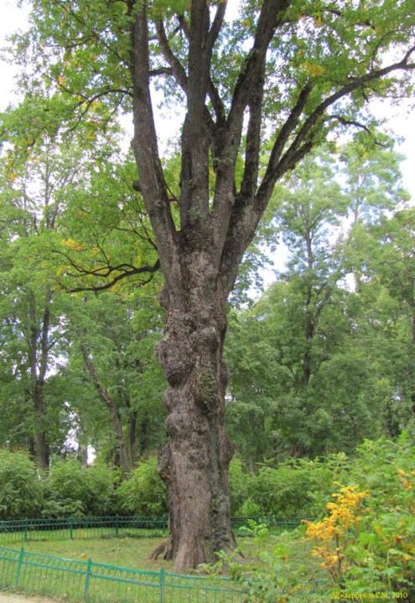
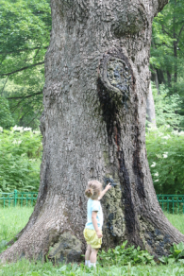
Тургеневский дуб.

Slide 11
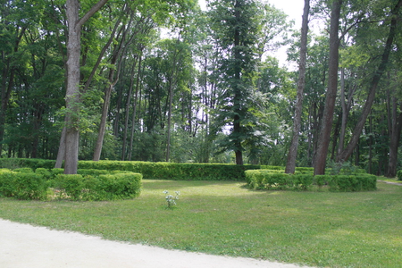

Slide 12

Герб дворян
Лутовиновых

Slide 13
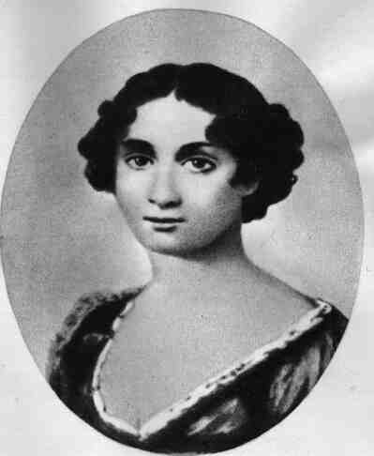
Лутовиновы жили широко и размашисто, ни в чём себе
не отказывая, ничем
не ограничивая властолюбивых и безудержных своих натур.
Эти черты лутовиновского характера унаследовала и мать писателя, Варвара Петровна.

Slide 14
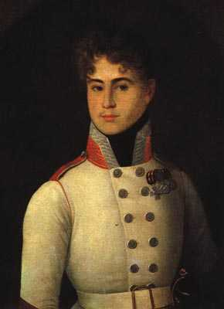
Отец, Сергей Николаевич, принадлежал к славному
в российских летописях роду Тургеневых, выраставшему
из татарского корня.
Сергей Николаевич участвовал в Бородинском сражении, где был ранен и
за храбрость награждён Георгиевским крестом.

Slide 15
В детские годы Тургенев учился дома и в московских пансионах. Ему легко давались иностранные языки. Но в отличие от многих дворянских домов в семье Тургеневых хорошо говорили и писали по-русски.

Slide 16
В 1827 году вся семья переехала в Москву. В 1833 г. Иван Сергеевич поступил в Московский университет.
В 1838 году Тургенев отправился «доучиваться в Берлин», как писал позднее.

Slide 17
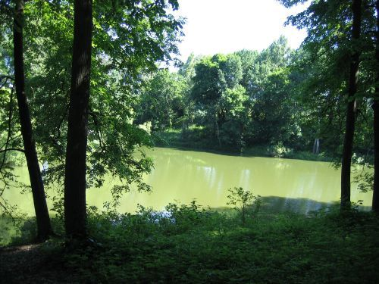
Здесь же И.С.Тургенев, в окружающих его лесах и лугах,
учился любить простую русскую природу.

Slide 18
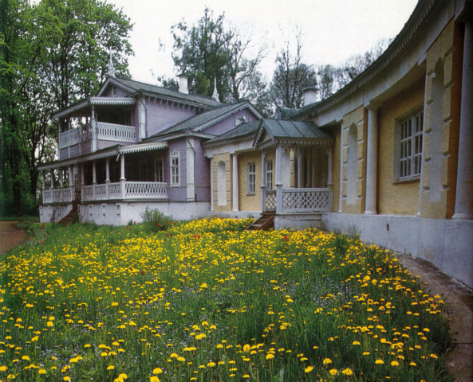
В поместье царил деспотичный, жестокий произвол его суровой хозяйки, беспощадной со своими крепостными. Именно здесь, добрый и мягкий от природы, Иван Сергеевич научился ненавидеть крепостничество и после смерти матери многих её слуг отпустил на волю.

Slide 19
Аннибалова клятва
«Я не мог дышать одним воздухом, оставаться рядом с тем, что я возненавидел... В моих глазах враг этот имел определённый образ, носил известное имя: враг этот был — крепостное право. Под этим именем я собрал и сосредоточил всё, против чего я решил бороться до конца — с чем я поклялся никогда не примеряться... Это была моя Аннибаловская клятва».

Slide 20

Рассказ
«Муму»

Slide 21
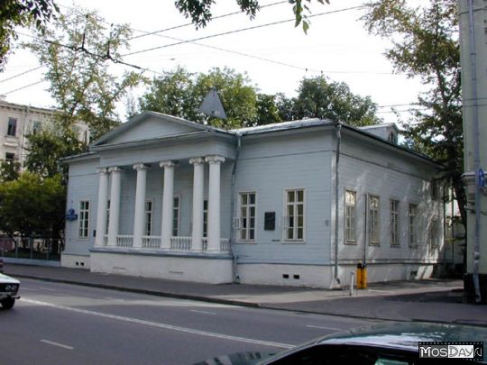
Музей И.С.Тургенева

